Slide 1
Муниципальное бюджетное дошкольное образовательное учреждение
«Детский сад №37 «Искорка»
Цветы нашего сада
Галдина Наталья Николаевна
воспитатель
г. Междуреченск - 2023

Slide 2
Цель: продолжать знакомить детей с садовыми цветами, растущими в нашей местности. Учить различать садовые цветы от луговых.
Уточнить строение цветка.
Развитие логического мышления, воспитание любви к природе.

Slide 3
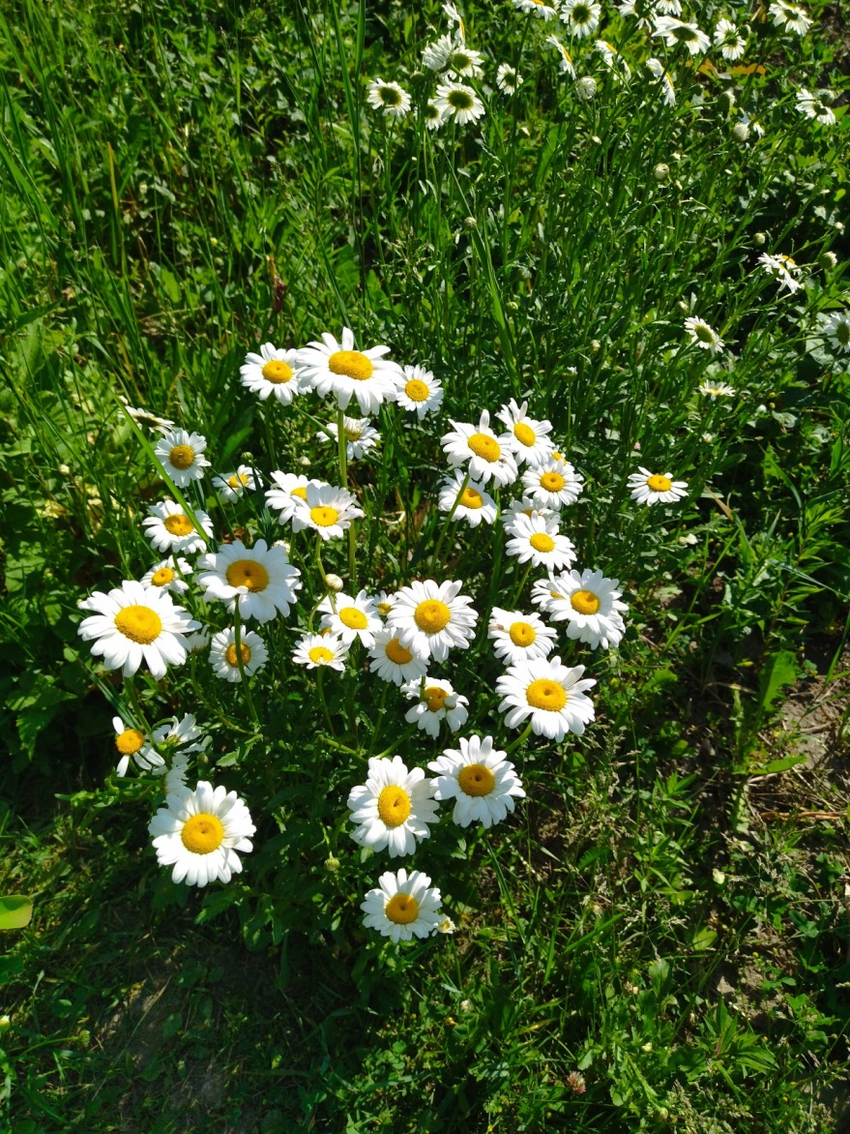
Белая корзинка – золотое донце,
В ней лежит росинка
И сверкает солнце.
РОМАШКА

Slide 4
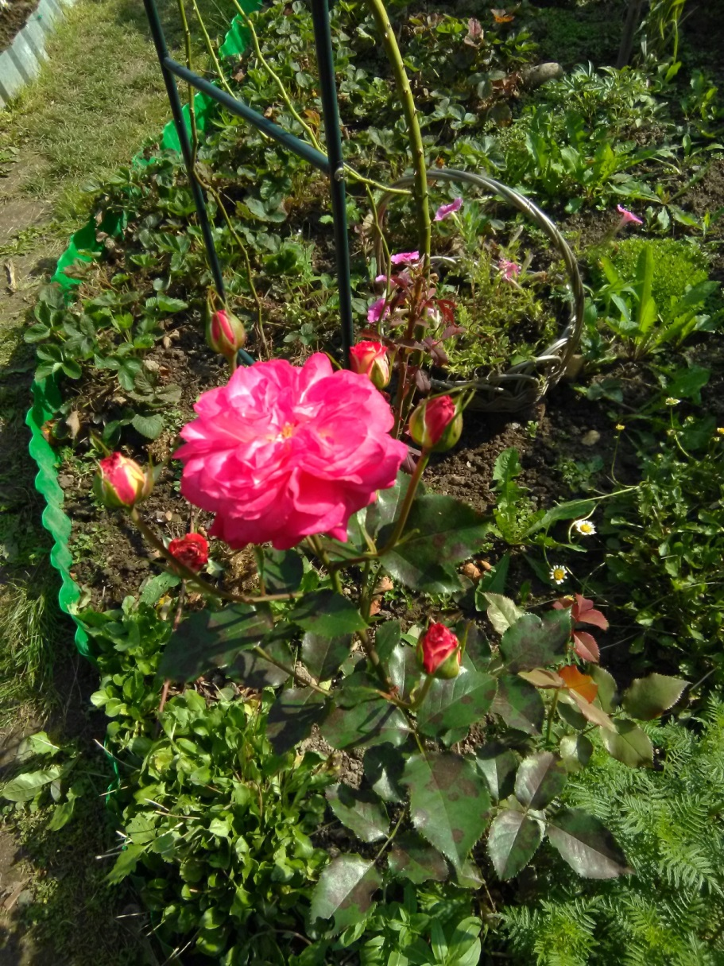
Я капризна и нежна, к любому празднику нужна. Могу быть белой, желтой, красной, но остаюсь всегда прекрасной!

Slide 5
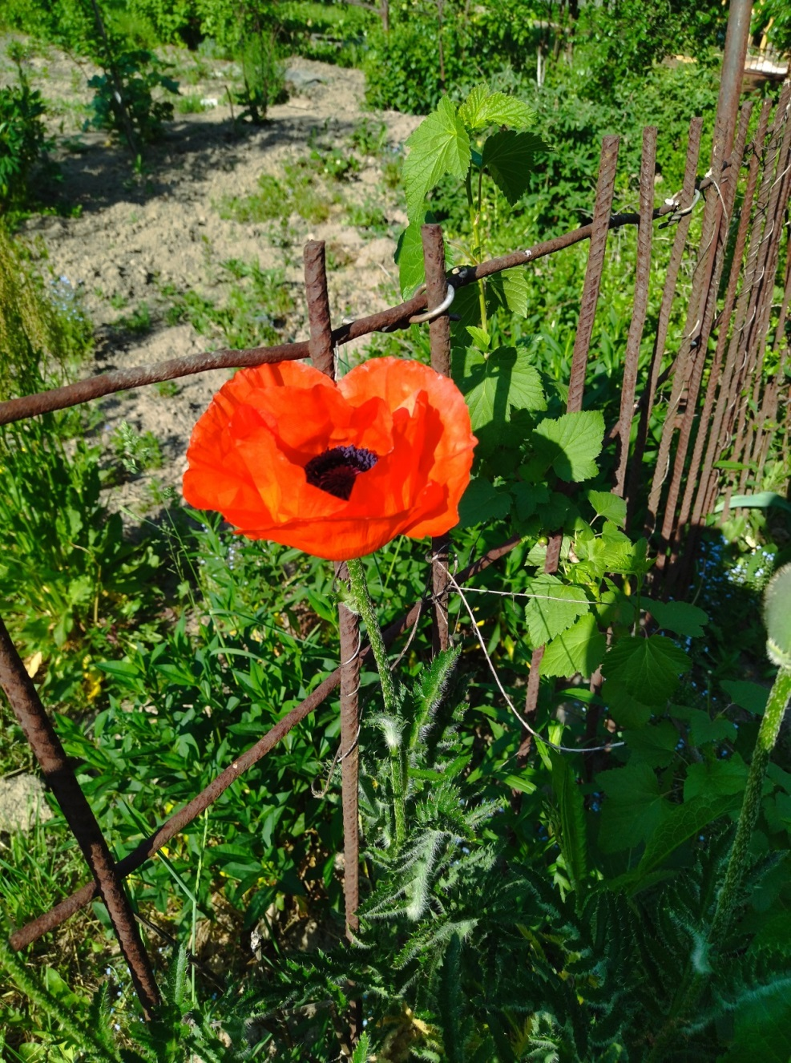
Угадай, какой цветок вырастет игрушкой? Потеряет лепесток — станет погремушкой.
МАК

Slide 6
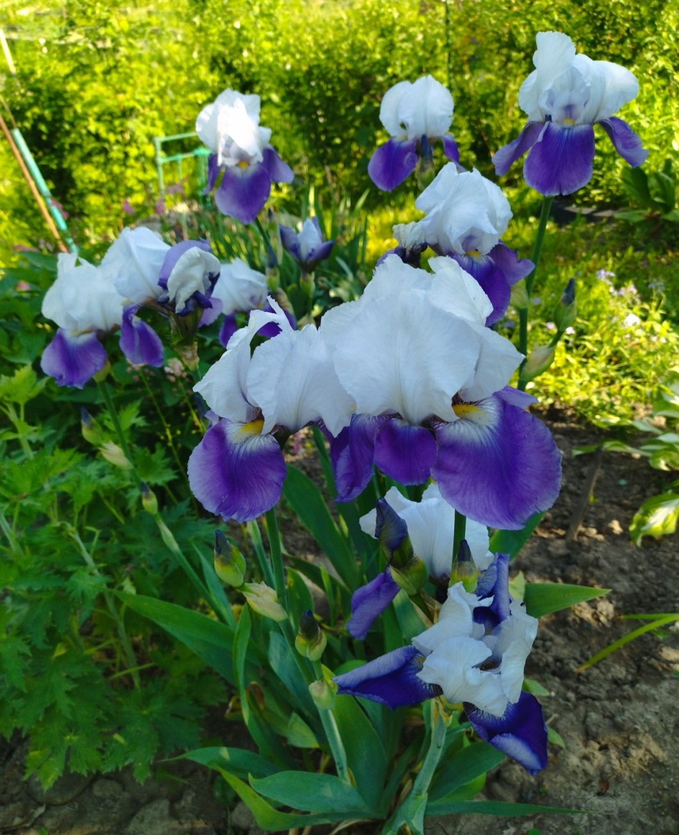
ИРИС
Зовусь я также как конфета,
Но только я цветок такой.
Цвету в саду и огороде летом,
И глаз ваш радую собой.

Slide 7
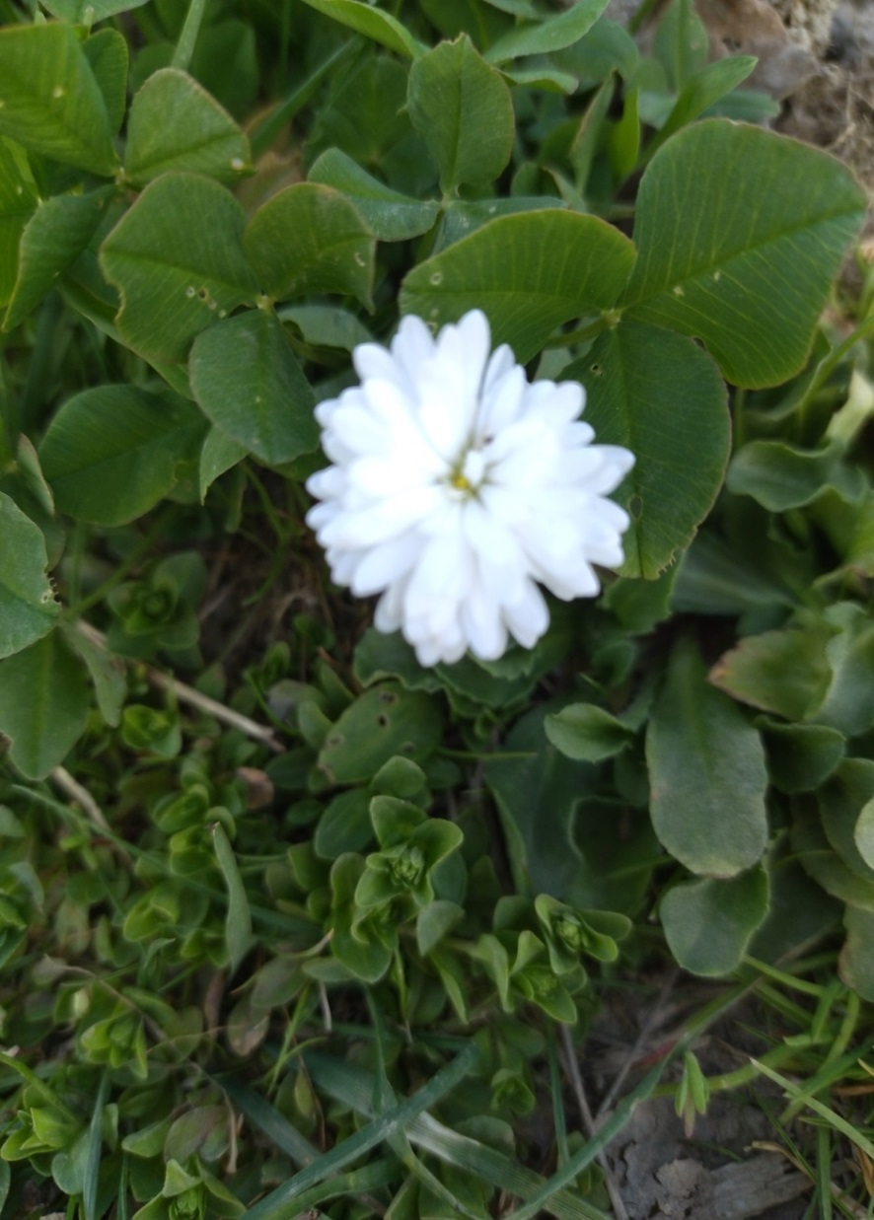
Одуванчика сестры Шапочками пестры:
Кто в белой,
Кто в красной,
Кто в розовой
прекрасный.
МАРГАРИТКА

Slide 8
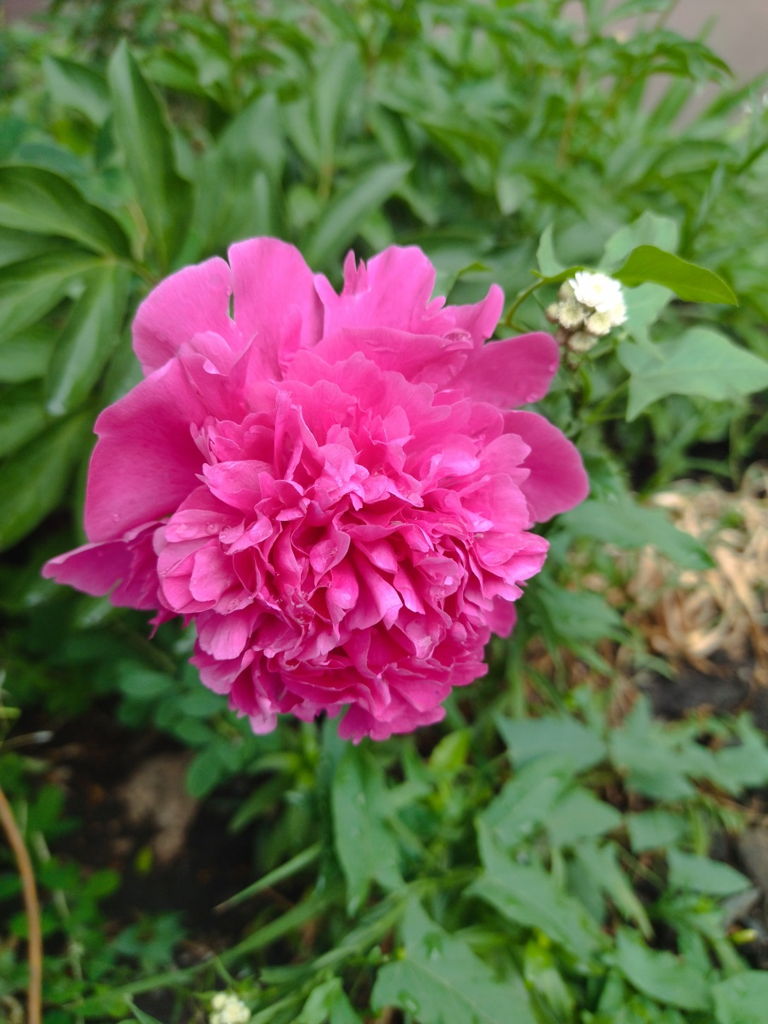
Пышный куст в саду расцвел, Привлекая ос и пчел. Весь в больших цветах махровых — Белых, розовых, бордовых!
ПИОН

Slide 9
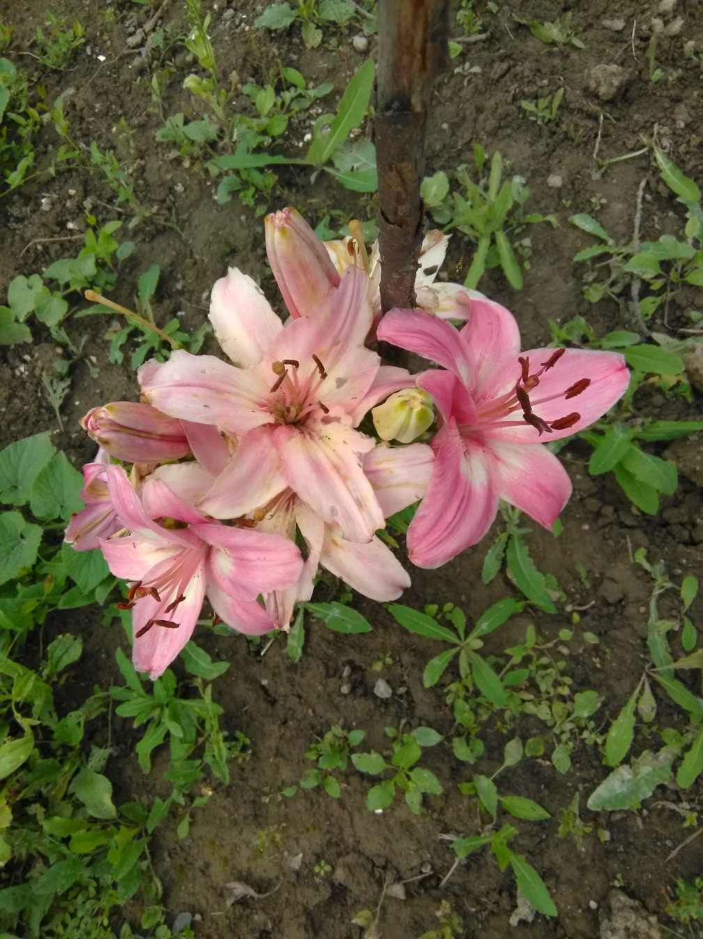
ЛИЛИЯ
Листики в спирали гнутся, друг к другу жмутся, а над ними те цветы, не бутоны, а духи, что же это за цветы?

Slide 10
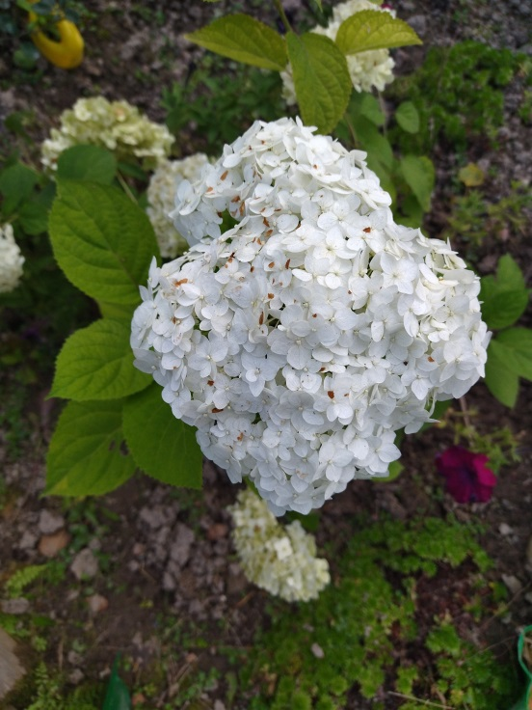
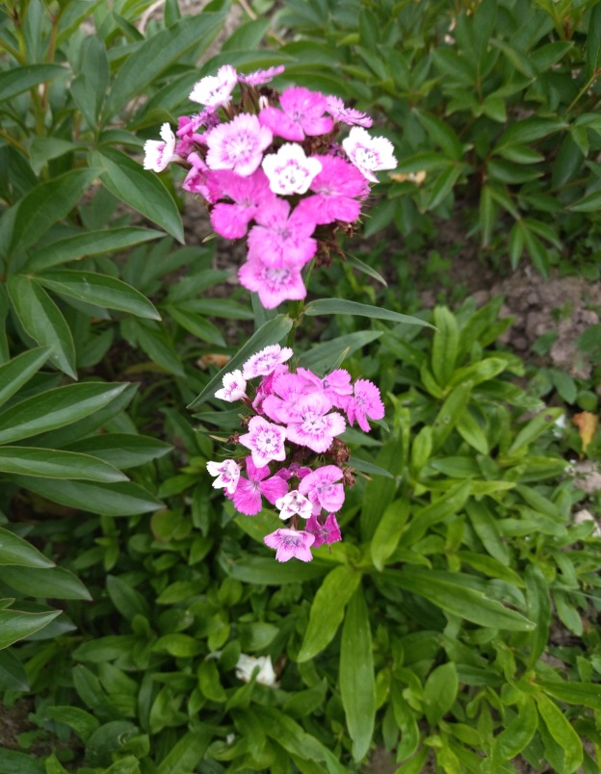
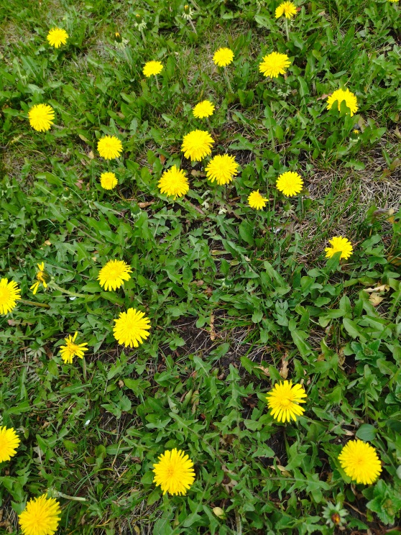
Убери цветы, не растущие в саду
Г
ГОРТЕНЗИЯ
ГВОЗДИКА
ОДУВАНЧИКИ

Slide 11
ГИПЕРССЫЛКИ
https://multi-mama.ru/zagadki-pro-cvety/#i-41
https://multi-mama.ru/zagadki-pro-cvety/#i-40
https://mamamozhetvse.ru/zagadki-pro-mak-dlya-detej-12-luchshie.html
https://afez.ru/zagadki-dlya-detej-s-otvetami/cvety/iris
https://www.kidsclever.ru/content/zagadki-pro-pion
https://2karandasha.ru/zagadki-dlya-detey/pro-cvety/pro-liliu

